Slide 1
基于低功耗msp430无磁水表单片系统开发
姓名：李超 学号：1100107231 班级：11机电2班
指导老师：吴善强 二级学院：机电工程学院

Slide 2
选题背景和意义
从1825年英国的克路斯发明了真正具有仪表特征的平衡罐式水表以来，水表的发展已有近二百年的历史。我国从水表行业从上世纪三十年代开始起步，但是发展缓慢。直到九十年代，随着经济的发展，科技的进步，水表行业也有了较快的发展。
随着城市化发展的进程，智能化设备也越来越被重视，越来越多的新建筑选择智能水表，而且“一户一表”的需求量巨大，这也迎来了智能水表发展的春天。
无磁水表以其计量精度高，无磁性，不吸附水中杂质，不易被人为干扰等优点，长期使用仍能保持高精度，越来越被广大表厂重视。许多单片机厂商也把目光集中在这块，推出专用于仪表的单片机，如TI公司的MSP430FW42x系列单片机

Slide 3
工作内容
模拟前端信号的采集，
LCD显示，
前端比较器参考电压的设置，
远程抄表及控制，
电机开关阀控制，
数据存储，
单片机系统低功耗设计。

Slide 4
工作任务
熟悉开发环境，学习CCS5.5的操作和MSP430的使用
程序流程：单片机上电复位，初始化各个模块，打开相应中断，然后进入低功耗模式。SCAN IF模块脱离CPU独立工作，并自动计数。当TIMER_A3中断时，接收上位机数据，并把数据解读成指令，进行开关阀，抄表，回传数据等操作，结束后又立即进入低功耗模式。
完成代码的编写（MSP430时钟的配置，GPIO的操作，软件模拟串口，软件模拟I2C，基本定时器，看门狗，LCD模块，SCAN IF，比较器，数据帧的收发及处理等）
分模块进行调试，最后把程序整合在一起调试，要求实现预期功能。
优化代码，优化程序结构，把功耗尽可能的降低，延长电池的使用寿命。
整理资料，对代码，原理图等文档进行归档备份。

Slide 5
程序流程
单片机上电复位，初始化各个模块，打开相应中断，然后进入低功耗模式。
SCAN IF模块脱离CPU独立工作，并自动计数。
当TIMER_A3中断时，接收上位机数据，并把数据解读成指令，进行开关阀，抄表，回传信息等操作，结束后立即进入低功耗模式。
在电源停止供电前把数据存储在AT24C01中，当电池恢复供电时把数据读取出来，这样不会因为更换电池造成数据的丢失。

Slide 6
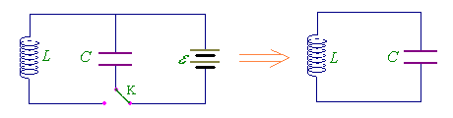
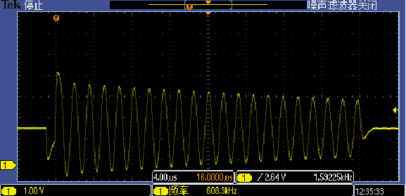
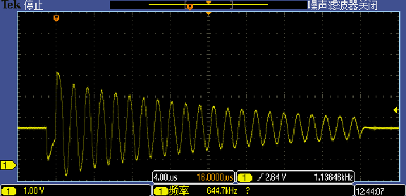
工作原理

Slide 7
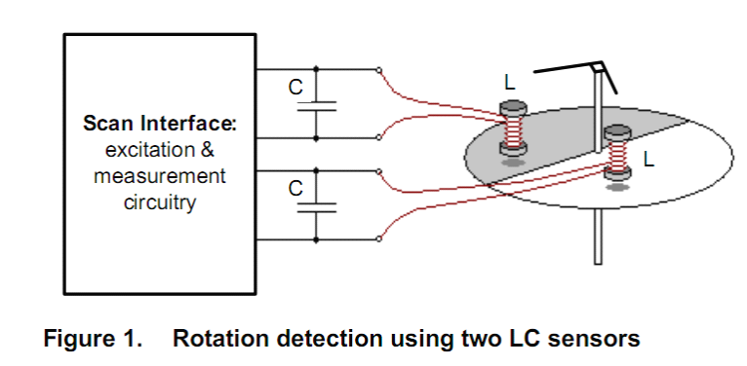
工作原理

Slide 8
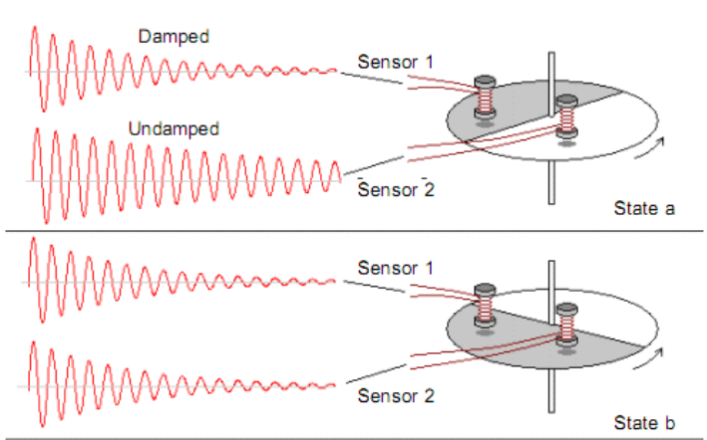
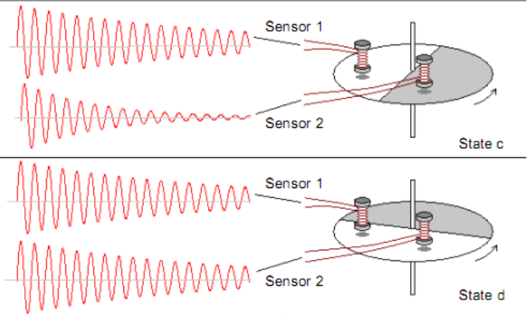
工作原理

Slide 9
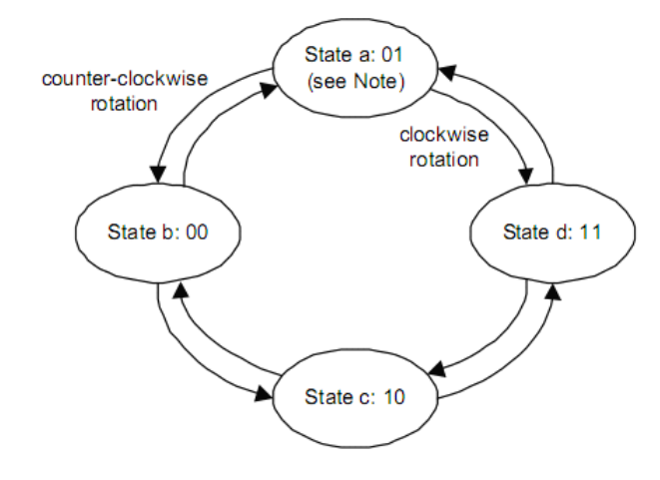
工作原理

Slide 10
谢谢指导

